Slide 1
Министерство транспорта и дорожного хозяйства Удмуртской Республики
РЕАЛИЗАЦИЯ
ПРОЕКТОВ ГОСУДАРСТВЕННО – ЧАСТНОГО ПАРТНЕРСТВА
В ДОРОЖНОЙ ОТРАСЛИ УДМУРТСКОЙ РЕСПУБЛИКИ
А.М. Соловьёв – Заместитель министра транспорта
и дорожного хозяйства Удмуртской Республики

Slide 2
Министерство транспорта и дорожного хозяйства Удмуртской Республики
РЕАЛИЗАЦИЯ КОНЦЕССИОННОГО ПРОЕКТА
«СТРОИТЕЛЬСТВО И ЭКСПЛУАТАЦИЯ НА ПЛАТНОЙ ОСНОВЕ
МОСТОВЫХ ПЕРЕХОДОВ ЧЕРЕЗ РЕКУ КАМА И РЕКУ БУЙ
НА АВТОМОБИЛЬНОЙ ДОРОГЕ ИЖЕВСК – САРАПУЛ –
КАМБАРКА – ГРАНИЦА РЕСПУБЛИКИ БАШКОРТОСТАН»
В УДМУРТСКОЙ РЕСПУБЛИКЕ
по состоянию на 08.06.2016 г.
2

Slide 3
ЦЕЛИ РЕАЛИЗАЦИИ
КОНЦЕССИОННОГО ПРОЕКТА
Санкт - Петербург
Киров
Пермь
Ижевск
Екатеринбург
Вятские
Поляны
Москва
Казань
Мост
через р.Кама
Существующие автодороги
Уфа
Перспективное развитие транспортных сообщений
Результаты реализации проекта
Сокращение расстояния пробега автотранспорта на межрегиональных транспортных направлениях:
«Киров – Ижевск - Уфа» - до 150 км;
«Москва – Екатеринбург» - до 300 км.
Развитие экономических связей Центрального, Приволжского и Уральского федеральных округов
3

Slide 4
СТРУКТУРА
ФИНАНСИРОВАНИЯ ПРОЕКТА
Объем финансирования проекта –
Соотношение частных и
государственных инвестиций –
13,943 млрд. рублей
2,6 :
1
из них:
Средства инвестора собственные - 36,5%
27,7 %
Бюджетные ассигнования
Инвестиционного фонда РФ –
18,1% ( 2,516 млрд. руб.)
Инвестфонд РФ 18,1%
Бюджет
Удмуртской Республики –
9,6% ( 1,343 млрд. руб.)
Бюджет УР
9,6%
72,3 %
Собственные средства
концессионера – 36,5%
(5,084 млрд. руб.)
Заемные средства
концессионера – 35,8%
(5,0 млрд. руб.)
Средства инвестора
заемные - 35,8%
4

Slide 5
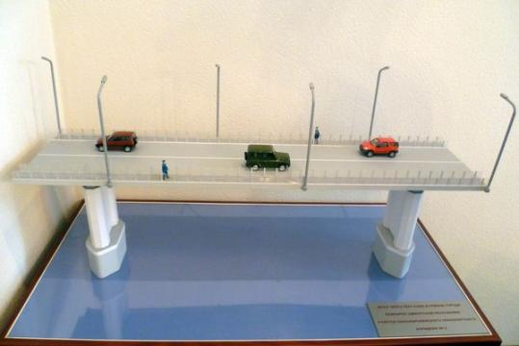
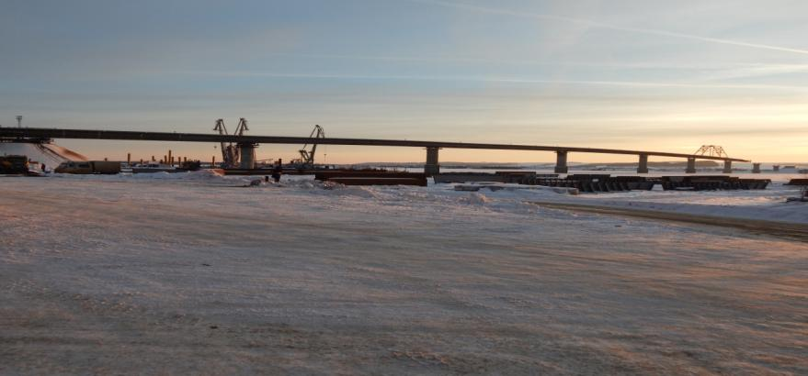
ЭТАПЫ РЕАЛИЗАЦИИ
КОНЦЕССИОННОГО ПРОЕКТА
2011-
2013 гг.
Проведение конкурса на право заключения
концессионного соглашения, заключение
концессионного соглашения,
финансовое закрытие сделки
2013-
2016 гг.
Реализация концессионером
строительно-монтажных работ,
приемка работ, передача в
собственность Удмуртии, ввод
объекта в эксплуатацию
5

Slide 6
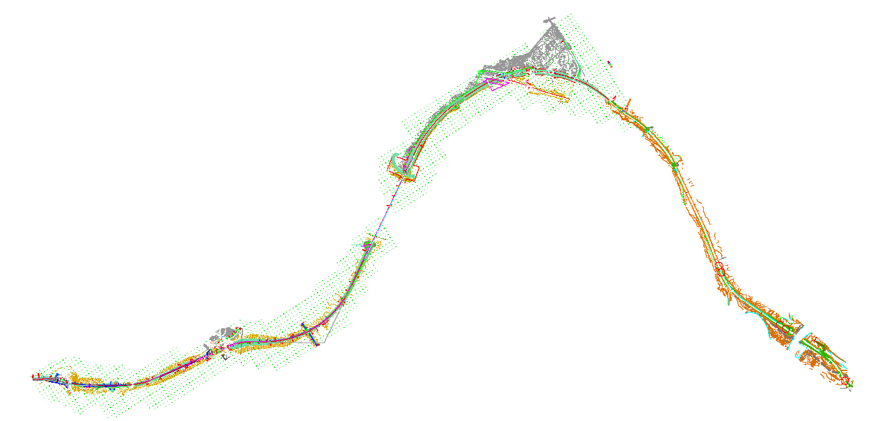
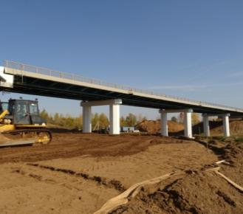
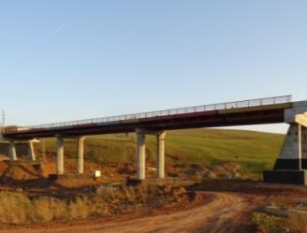
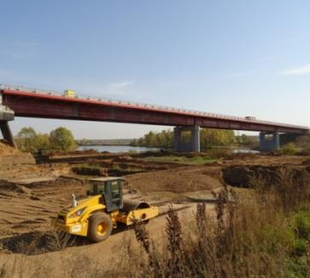
ХОД РЕАЛИЗАЦИИ
КОНЦЕССИОННОГО ПРОЕКТА
Мост через р. Кама - 1082 п.м.
Мост через
р. Камбарка – 115 п.м.
Мост через
р. Вагановка – 106 п.м.
р. Камбарка
р. Кама
р. Вагановка
р. Буй
г. Сарапул
Мост через
р. Буй – 224 п.м.
г. Нефтекамск
6

Slide 7
ПЕРСПЕКТИВЫ
КОНЦЕССИОННОГО ПРОЕКТА
7

Slide 8
ИНФОРМАЦИЯ ПО РЕАЛИЗАЦИИ
КОНЦЕССИОННОГО ПРОЕКТА
В настоящее время по строительству объекта выполнены следующие работы:
На мосту через реку Кама (длиной 1082 п.м.) завершено строительство всех 10 опор.
В апреле 2016 были завершены основные работы по надвижке.
Завершены работы по строительству основных конструкций опор и пролетных строений мостов через реку Буй (224 п.м.), Камбарка (115 п.м.), Вагановка (106 п.м).
Параллельно осуществляется устройство земляного полотна подходов к мостам протяженностью 14 км.
Ввод объекта в эксплуатацию – сентябрь 2016 года.
8

Slide 9
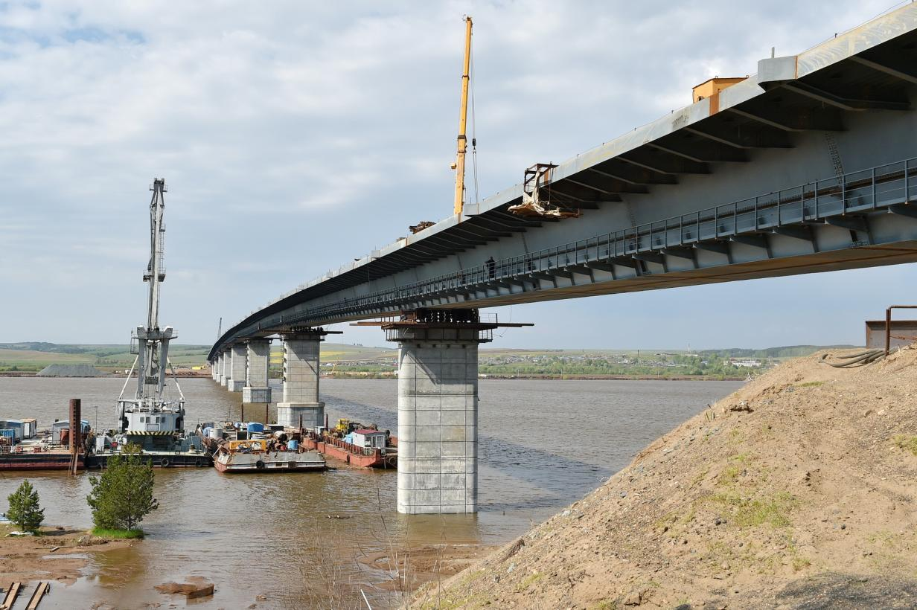
МОСТ ЧЕРЕЗ РЕКУ КАМА
9

Slide 10
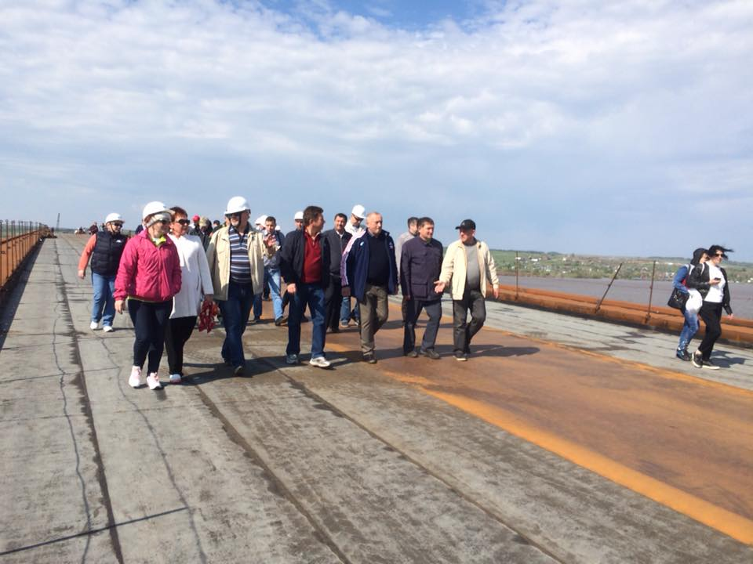
ПЕРВЫЙ ПЕШИЙ ПЕРЕХОД ПО МОСТУ
ЧЕРЕЗ РЕКУ КАМА 12.05.2016г.
10

Slide 11
Министерство транспорта и дорожного хозяйства Удмуртской Республики
РЕГИОНАЛЬНЫЙ КОНЦЕССИОННЫЙ ПРОЕКТ
«СТРОИТЕЛЬСТВО ВОСТОЧНОГО ОБХОДА
ГОРОДА ИЖЕВСКА»
11

Slide 12
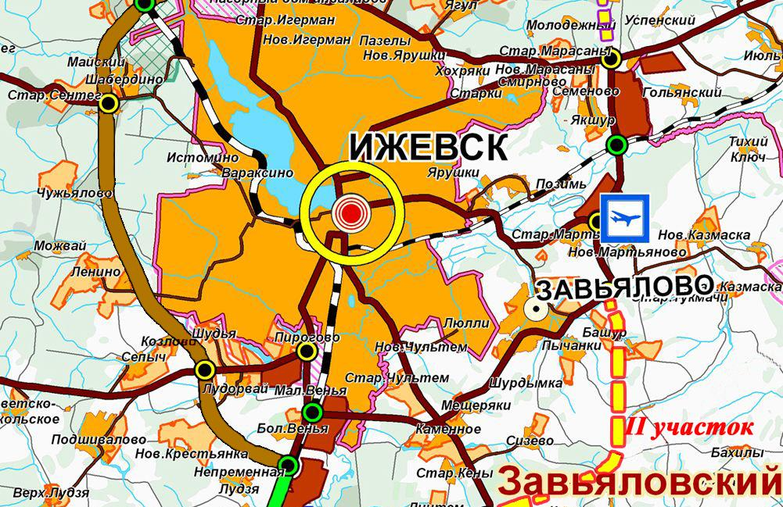
СТРОИТЕЛЬСТВО ВОСТОЧНОГО ОБХОДА
ГОРОДА ИЖЕВСКА
Киров,
Пермь
Пермь
II участок
30 км
Старое Михайловское
Вожойка
Италмас
Ижевск
13,9 км
Пирогово
Завьялово
Лудзя
I участок
Юськи
III участок
20 км
12,3 км
Кены
Сарапул
Уфа
Екатеринбург
Казань
существующая дорога, транспортные развязки
планируемая дорога, транспортные развязки
построенный участок автодороги II категории
12

Slide 13
СТРОИТЕЛЬСТВО ВОСТОЧНОГО ОБХОДА
ГОРОДА ИЖЕВСКА
 | Основные параметры проекта
1 | Предмет проекта | Строительство, содержание (эксплуатация) путепроводов, транспортных двухуровневых развязок, мостов, автомобильной дороги и пунктов взимания платы
2 | Статус проекта | Проект находится на прединвестиционной стадии
3 | Форма реализации проекта | Концессионное соглашение, в соответствии с Федеральным законом №115 – ФЗ «О концессионных соглашениях».
4 | Участники проекта | 1) Удмуртская Республика (Концедент); 2) Частный инвестор (Концессионер).
5 | Объект соглашения | Протяженность – 62,3 км; Категория дороги –II; Количество полос – 2; Прогнозная интенсивность – 8000-10000 авт./сутки; Расчетная скорость движения – 120 км/ч.
6 | Срок реализации проекта | 2017 – 2056 гг.
7 | Периоды реализации проекта | 2017 г. – подготовка проекта; 2017 – 2020 гг. – строительство объекта; 2021 – 2056 гг. – эксплуатация объекта.
13

Slide 14
СТРОИТЕЛЬСТВО ВОСТОЧНОГО ОБХОДА
ГОРОДА ИЖЕВСКА.
СОЦИАЛЬНО-ЭКОНОМИЧЕСКИЙ ЭФФЕКТ
Достижение значений индикаторов Транспортной стратегии Российской Федерации
- снижение протяженности участков транспортной сети, обслуживающих движение в режиме перегрузки;
Достижение значений показателей госпрограммы «Развитие транспортной системы Удмуртской Республики»
Выполнение показателей социально – экономического развития
- ввод в эксплуатацию нового объекта транспортной инфраструктуры.
- прирост протяженности автомобильных дорог общего пользования регионального или межмуниципального значения, соответствующих нормативным требованиям к транспортно-эксплуатационным показателям в Удмуртской Республике;
- повышение безопасности дорожного движения;
- прирост инвестиций в основной капитал.
- разгрузка улично – дорожной сети города Ижевска;
- повышение показателей качества жизни населения.
14

Slide 15
СТРОИТЕЛЬСТВО ВОСТОЧНОГО ОБХОДА
ГОРОДА ИЖЕВСКА.
ПРАВОВАЯ СТРУКТУРА
В качестве механизма реализации проекта предлагается заключение концессионного соглашения с платой
концедента на эксплуатационной стадии, устанавливаемой в соответствии с нормами Федерального закона
от 21.07.2005 N 115-ФЗ «О концессионных соглашениях».
Плата концедента представляет собой плату за доступность автомобильной дороги для пользователей и
соблюдение технико-эксплуатационных показателей автомобильной дороги.
Плата концедента включает:
возмещение расходов концессионера на создание объекта концессионного соглашения с учетом
доходности на инвестированный собственный и заемный капитал (инвестиционный платеж);
плату на обеспечение надлежащего транспортно-эксплуатационного состояния автомобильной дороги и
соблюдения требований безопасности дорожного движения (эксплуатационный платеж).
Инвестиционный платеж
Возмещение инвестированного собственного капитала
Возврат
инвестиций
Доход на собственный капитал
Возмещение затрат на обслуживание и возврат привлеченных заемных средств
Плата за
обеспечение надлежащего состояния
Эксплуатационный платеж
Содержание дороги
Текущий и капитальный ремонты
Эксплуатация СВП и АСУДД
Прочие расходы (страхование, расходы СПК и т.п.)
15

Slide 16
СТРОИТЕЛЬСТВО ВОСТОЧНОГО ОБХОДА
ГОРОДА ИЖЕВСКА.
ФИНАНСОВАЯ СТРУКТУРА
Долговое
финансирование
Арендная плата за з/у
Финансирующая организация
Концессионер
Плата Концедента
Концедент
Обслуживание долга
Плата за проезд
Потребители
Федеральный
дорожный фонд
Объем капитальных затрат будет рассчитан на основе:
стоимости создания объекта концессионного соглашения в соответствии с данными обоснования инвестиций;
стоимости комплексного обустройства объекта концессионного соглашения системой взимания платы (СВП) и автоматизированной системы управления дорожным движением (АСУДД), определенных на основе федеральных объектов-аналогов.
16

Slide 17
Министерство транспорта и дорожного хозяйства Удмуртской Республики
РЕГИОНАЛЬНЫЙ ИНВЕСТИЦИОННЫЙ ПРОЕКТ
«СТРОИТЕЛЬСТВО
АВТОМОБИЛЬНОЙ ДОРОГИ «ИЖЕВСК – ИГРА»
17

Slide 18
«СТРОИТЕЛЬСТВО
АВТОМОБИЛЬНОЙ ДОРОГИ «ИЖЕВСК – ИГРА»
Социально – экономический
эффект проекта:
Снижение аварийности;
Рост и стабильное развитие экономики Удмуртской Республики;
Сокращение времени в пути.
Игра
Киров
Пермь
Автодорога
Ижевск - Игра
Казань
Параметры автодороги:
Параметр | Значение
Протяженность, км | 89,25
Техническая категория | II
Число полос движения | 2
Прогнозная интенсивность физ.авт./сутки | 7 000
Стоимость проекта (ориентировочная) | 41,7 млрд. рублей
Якшур - Бодья
Объездная г.Ижевска
Восточный обход г.Ижевска
Ижевск
существующая дорога, транспортные развязки
планируемая дорога, транспортные развязки
построенный участок автодороги II категории
18

Slide 19
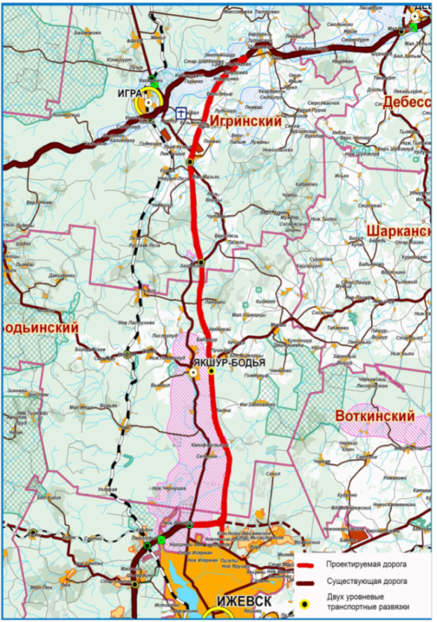
«СТРОИТЕЛЬСТВО
АВТОМОБИЛЬНОЙ ДОРОГИ «ИЖЕВСК – ИГРА»
Строительство автомобильной дороги «Ижевск – Игра» позволит обеспечить круглогодичную бесперебойную транспортную связь городов Урала и Сибири с центральными районами страны;
Неудовлетворительные дорожные условия, рост интенсивности движения и необходимость вывода транзитного транспорта за пределы населённых пунктов дают все основания для скорейшего начала реализации проекта строительства новой автомобильной дороги Ижевск – Игра;
Ориентировочная стоимость проекта – 41,7 млрд. руб.
19

Slide 20
Министерство транспорта и дорожного хозяйства Удмуртской Республики
РЕГИОНАЛЬНЫЙ КОНЦЕССИОННЫЙ ПРОЕКТ
«СОЗДАНИЕ И ЭКСПЛУАТАЦИЯ
ЭЛЕМЕНТОВ ОБУСТРОЙСТВА АВТОМОБИЛЬНЫХ ДОРОГ -
СТАЦИОНАРНЫХ АВТОМАТИЧЕСКИХ КОМПЛЕКСОВ
ФОТО-, ВИДЕОФИКСАЦИИ НАРУШЕНИЙ
ПРАВИЛ ДОРОЖНОГО ДВИЖЕНИЯ
И ЦЕНТРА ОБРАБОТКИ ДАННЫХ
НА ТЕРРИТОРИИ УДМУРТСКОЙ РЕСПУБЛИКИ»
20

Slide 21
СОЗДАНИЕ И ЭКСПЛУАТАЦИЯ
АВТОМАТИЧЕСКИХ КОМПЛЕКСОВ
ФОТО-, ВИДЕОФИКСАЦИИ НАРУШЕНИЙ
ПРАВИЛ ДОРОЖНОГО ДВИЖЕНИЯ
В рамках инвестиционного проекта предполагается установка и ввод в эксплуатацию 62 новых и модернизация 19 уже имеющихся стационарных автоматических комплексов фото-видеофиксации нарушений правил дорожного движения на территории Удмуртской Республики.
Социальный эффект проекта:
сокращение числа нарушений ПДД;
снижение аварийности на дорогах;
повышение безопасности дорожного движения;
общее улучшение транспортной ситуации;
Экономический эффект проекта - быстрая окупаемость.
Данный проект - это серьезный источник поступления средств в бюджет.
Финансирование проекта.
Недостаточное бюджетное финансирование не позволяет в полном объеме решить задачи по
улучшению безопасности на автомобильных дорогах Удмуртской Республики.
Инвестор, за свой счет создает объект концессионного соглашения. За счет эксплуатации
комплексов инвестор получает возврат понесенных расходов.
Преимущества при реализации настоящего проекта:
Право собственности на объект концессионного соглашения будет сразу принадлежать Удмуртской Республике;
Отсутствие финансовой нагрузки на бюджет республики, так как средства вкладывает инвестор;
Снижение рисков на этапе строительства и эксплуатации объектов.
21

Slide 22
СОЗДАНИЕ И ЭКСПЛУАТАЦИЯ
АВТОМАТИЧЕСКИХ КОМПЛЕКСОВ
ФОТО-, ВИДЕОФИКСАЦИИ НАРУШЕНИЙ
ПРАВИЛ ДОРОЖНОГО ДВИЖЕНИЯ.
НОРМАТИВНАЯ БАЗА ПРОЕКТА
- Указ Главы УР А.В. Соловьева от 26.05.2014 N 166 "Об утверждении Инвестиционной стратегии Удмуртской Республики на период до 2025 года» (пункт 41 раздела 4 Перечня инвестиционных проектов, реализуемых и предполагаемых к реализации на территории Удмуртской Республики, предусматривает реализацию в 2015 – 2019 гг. инвестиционного проекта «Создание и эксплуатация элементов обустройства автомобильных дорог – стационарных автоматических комплексов фото-, видеофиксации нарушений Правил дорожного движения и центра обработки данных на территории Удмуртской Республики»);
Распоряжение Правительства Удмуртской Республики от 22 декабря 2014 года № 964-р «Об участии Удмуртской Республики в государственно-частном партнерстве при реализации инвестиционного
проекта «О создании и эксплуатации элементов обустройства автомобильных дорог - стационарных
автоматических комплексов фото-видеофиксации нарушений правил дорожного движения и центра
обработки данных на территории Удмуртской Республики»;
Распоряжение Правительства Удмуртской Республики от 19 января 2015 года
№6-р «О заключении концессионного соглашения».
22

Slide 23
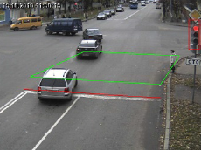
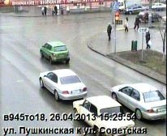
СОЗДАНИЕ И ЭКСПЛУАТАЦИЯ
АВТОМАТИЧЕСКИХ КОМПЛЕКСОВ
ФОТО-, ВИДЕОФИКСАЦИИ НАРУШЕНИЙ
ПРАВИЛ ДОРОЖНОГО ДВИЖЕНИЯ.
ВИДЫ НАРУШЕНИЙ
Пересечение перекрестка на запрещающий
сигнал светофора;
Пересечение «СТОП-линии» на запрещающий сигнал светофора;
Нарушение установленного скоростного
режима;
Непредоставление пешеходам права
преимущественного перехода проезжей части;
Проезд по полосе, предназначенной для
движения общественного транспорта;
Проезд железнодорожного переезда на
запрещающий сигнал светофора.
23

Slide 24
СОЗДАНИЕ И ЭКСПЛУАТАЦИЯ
АВТОМАТИЧЕСКИХ КОМПЛЕКСОВ
ФОТО-, ВИДЕОФИКСАЦИИ НАРУШЕНИЙ
ПРАВИЛ ДОРОЖНОГО ДВИЖЕНИЯ.
ФИНАНСОВАЯ СТРУКТУРА
Инвестиции
Удмуртской Республики,
6,0 млн. руб.
Объем финансирования проекта - 669 млн. руб.,
в том числе:
Бюджет УР – 6,0 млн. руб.
Концессионер – 663,0 млн. руб.
Сроки установки всех комплексов – 2,5 года
Срок окончательного расчета с Концессионером –
через 3 года 2 месяца.
Ежегодные поступления в бюджет УР после
завершения проекта – 650 - 750 млн. руб.
Инвестиции
Концессионера,
663,0 млн. руб.
24

Slide 25
СОЗДАНИЕ И ЭКСПЛУАТАЦИЯ
АВТОМАТИЧЕСКИХ КОМПЛЕКСОВ
ФОТО-, ВИДЕОФИКСАЦИИ НАРУШЕНИЙ
ПРАВИЛ ДОРОЖНОГО ДВИЖЕНИЯ
25

Slide 26
Министерство транспорта и дорожного хозяйства Удмуртской Республики
СПАСИБО ЗА ВНИМАНИЕ!
А.М. Соловьёв – Заместитель министра транспорта
и дорожного хозяйства Удмуртской Республики

